Slide 1

Ziekte van Parkinson
Door Inge, Stefanie, Astrid en Dominique
Een Neurologische probleem

Slide 2
Beschrijving
De ziekte van Parkinson is een hersenaandoening waarbij een kleine groep cellen in de hersenen beschadigt en afsterft.
Doe je mee met de klein quiz? … herkende de beroemde personen op de volgende dia’s!

Slide 3
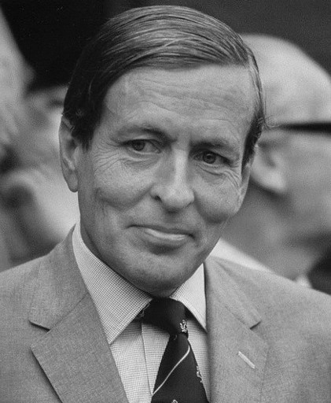
OOrzaak
Er is geen concreet antwoord hierop
Cellen maken geen dopamine meer aan
Mogelijk stoornis in de eiwitstofwisseling

Slide 4
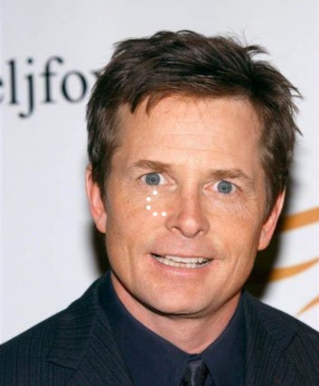
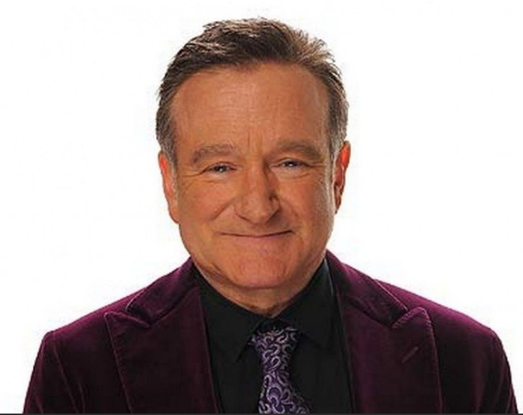
Symptomen
Trillen van de handen, benen, kin of tong
Trager worden van bewegingen
Stijfheid van de spieren
Houding- en evenwichtsproblemen
“Bevriezen” van de benen tijdens lopen

Slide 5
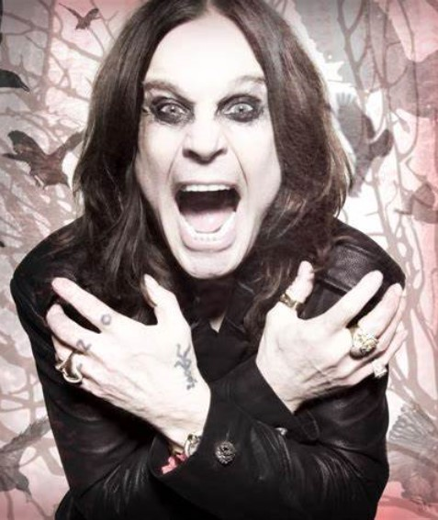
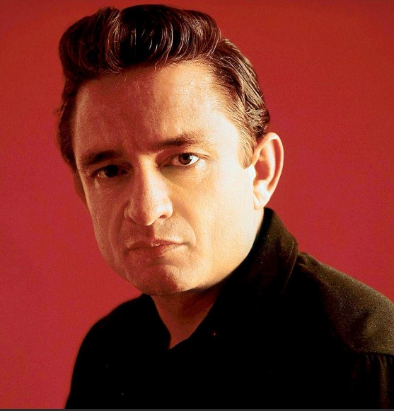
Behandeling
Helaas niet te genezen
Verlichting klachten door medicijnen
Hersenoperatie

Slide 6
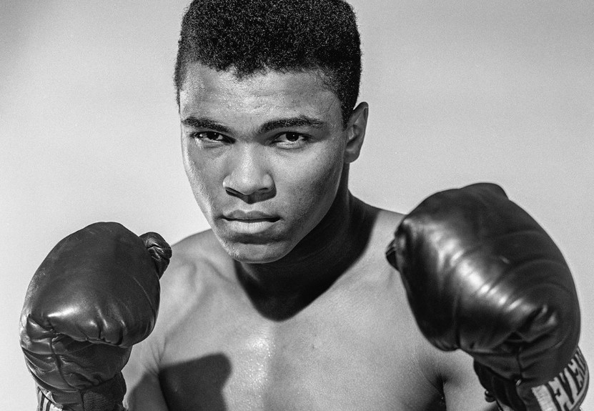
Dagelijks leven met Parkinson
Blijf positief
Beweeg regelmatig
Eet gezond

Slide 7


En hebben jullie ze herkend ?
Michael J. Fox Robin Williams
Ozzy Osbourne Johnny Cash
Muhammad Ali Prins Claus

Slide 8
Bedankt voor jullie aandacht
Einde

